Slide 1

Criterios de admisión en las universidades públicas (de Madrid)
miércoles 20 de septiembre

Slide 2






Distrito Único de admisión / Procédure unique d’admission
Se mantiene el Distrito Único de admisión (procedimiento de admisión común a las 6 universidades públicas de la Comunidad de Madrid y una única solicitud de preinscripción aunque se soliciten grados de distintas universidades de dicha comunidad).
Le district unique d'admission est maintenu (procédure d'admission commune aux 6 universités publiques de la Communauté de Madrid et demande unique de préinscription même en cas de candidature à des diplômes de différentes universités de la Communauté de Madrid).

Slide 3

Normas de ingreso / Procédures d’admission
⮚ La nota máxima de admisión se mantiene en 14 puntos.
⮚ La note maximale d'admission reste inchangée à 14 points.
⮚ 10 puntos se obtienen con la homologación
de la nota del Bac que figurará en la
Credencial de la UNED. A esta nota se le añade
una corrección al alza (fórmula de conversión).
⮚ 10 points sont obtenus avec l'homologation
de la note du Bac qui apparaîtra sur le
Certificat de l'UNED. A cette note s'ajoute
une correction à la hausse (formule de conversion).
UNED (Université Nationale d’Education à Distance https://www.uned.es/universidad/inicio.html

Slide 4

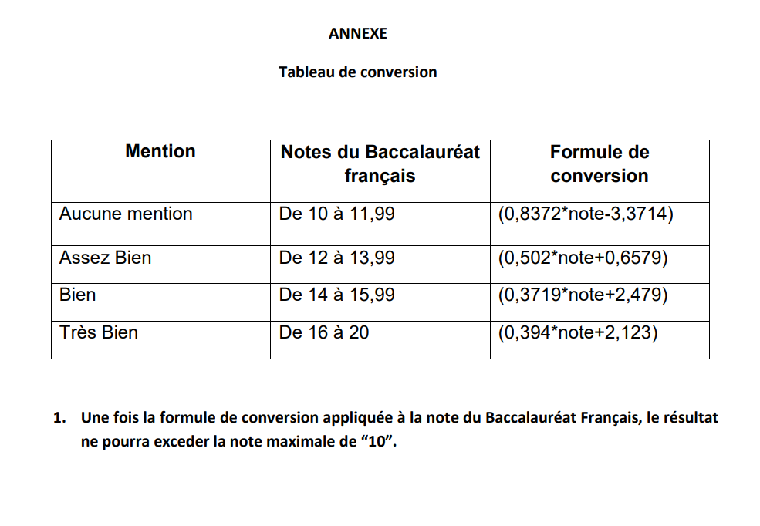

La tabla de conversión / Le tableau de conversion
Acuerdo internacional entre el Ministerio de Educación Superior francés y el Ministerio de Universidades del Reino de España
Accord internationale entre le Ministère de l’enseignement supérieur français et le Ministère des universités du Royaume d’Espagne
Nuevas tablas de conversión, en vigor desde 2022, y aún susceptibles de evolucionar en función de las reformas de los sistemas educativos y de los bachilleratos francés y español
Nouvelles tables de conversion, en vigueur depuis 2022, et toujours susceptibles d’évoluer au gré des réformes des systèmes d’enseignement et des baccalauréats français et espagnols

Slide 5
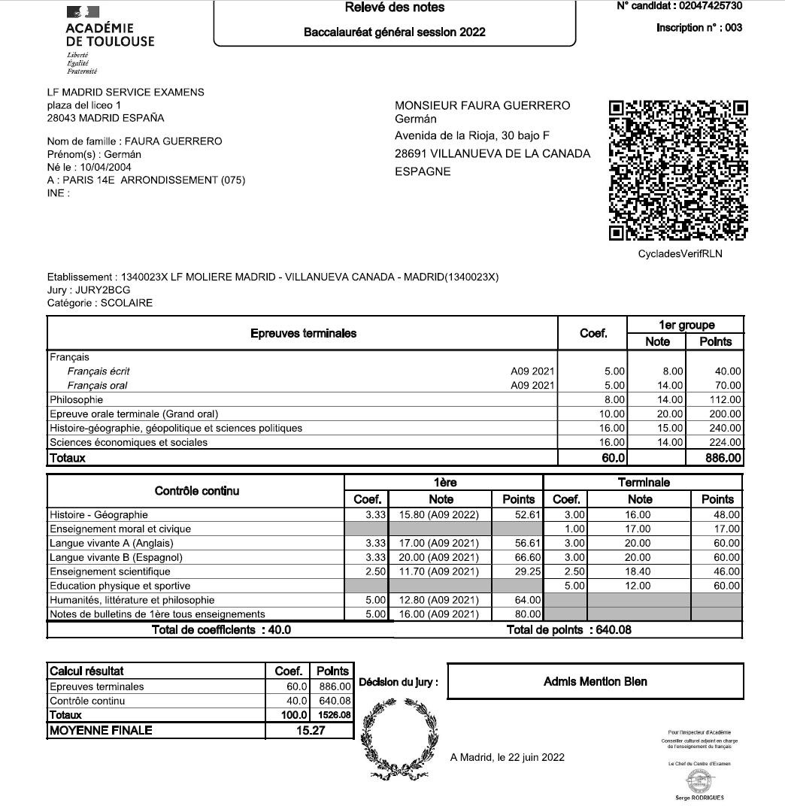
A finales de junio, el director español envía la transcripción francesa de las notas a la UNED, que transforma las notas francesas en españolas
Fin juin, à partir du relevé de notes français, la directrice espagnole transmet le relevé de notes du bac a l’UNED qui transforme les notes françaises en notes espagnoles
« Mention »
Nota media / Moyenne

Slide 6

Cálculo de la nota de admisión / Calcul de la note d’admission
4 puntos se obtienen con una de las siguientes opciones a elección del alumno :
La ponderación de hasta dos materias de las PCE (Pruebas de Competencia Específicas ) organizadas por la UNED. (ej : 23-27 mayo 2023)
⮲ 4 points sont obtenus avec l'une des options suivantes au choix de l’élève :
La pondération d'un maximum de deux matières des PCE (Épreuves spécifiques) organisé par l'UNED. (ex :23-27 mai 2023)
La ponderación de hasta dos materias de especialidad del BAC que deberán figurar en la Credencial expedida por la UNED(validez 2 años).
La pondération d'un maximum de deux matières de spécialité du BAC qui doivent figurer dans le « Credencial » délivré par l'UNED (valable 2 ans).
UNED (Université Nationale d’Education à Distance https://www.uned.es/universidad/inicio.html

Slide 7
PCE/MÓDULOS 2022-2023
Las clases de módulos se imparten el sábado por la mañana, a partir del 1 de octubre. Cada sesión de las diferentes materias dura 2H .
Les modules seront proposés le samedi matin à partir du 1 octobre. Chaque séance durera 2H
Economía de la empresa | Física | Matemáticas II
Matemáticas aplicadas a las ciencias sociales | Química
Dibujo Técnico | Biología

Slide 8

PCE Y Equivalencias / Matières et équivalences
Biología
Dibujo técnico
Diseño
Economía de la empresa
Física
Francés
Fundamentos del arte
Geografía
Geología
Historia de España
Historia de la Filosofía
Historia del arte
Inglés
Latín
Lengua Castellana y Literatura
Matemáticas II
Matemáticas aplicadas a las ciencias sociales
Química
Philosophie 🡪 Historia de la Filosofía
Physique-chimie 🡪 Física y Química
Matemáticas II🡪Mathématiques(spécialité)+ Mathématiques Expertes
SVT(specialité) Biología+10/20 de media final entre 1ère y terminale & Enseignement Scientifique ≥ 10/20
Sciences de l’ingénieur 🡪 Física
SES 🡪 Economía de la empresa
Anglais (spécialité) 🡪 Inglés

Slide 9
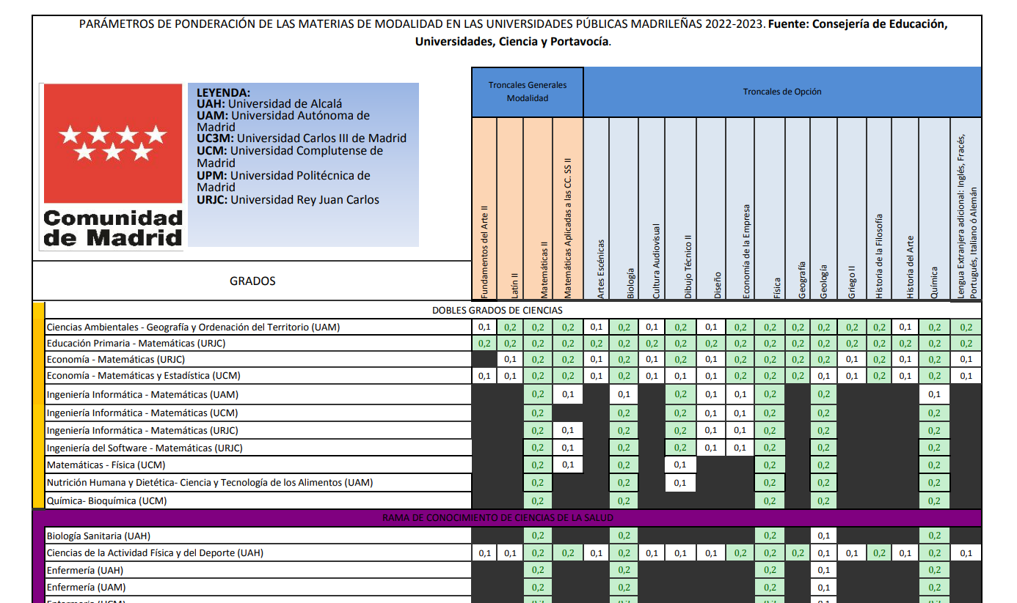
Tabla de ponderaciones / Tableau de pondération
https://liceofrancesmoliere.es/documents//22_23/information/tabla_ponderaciones_22-23.pdf

Slide 10
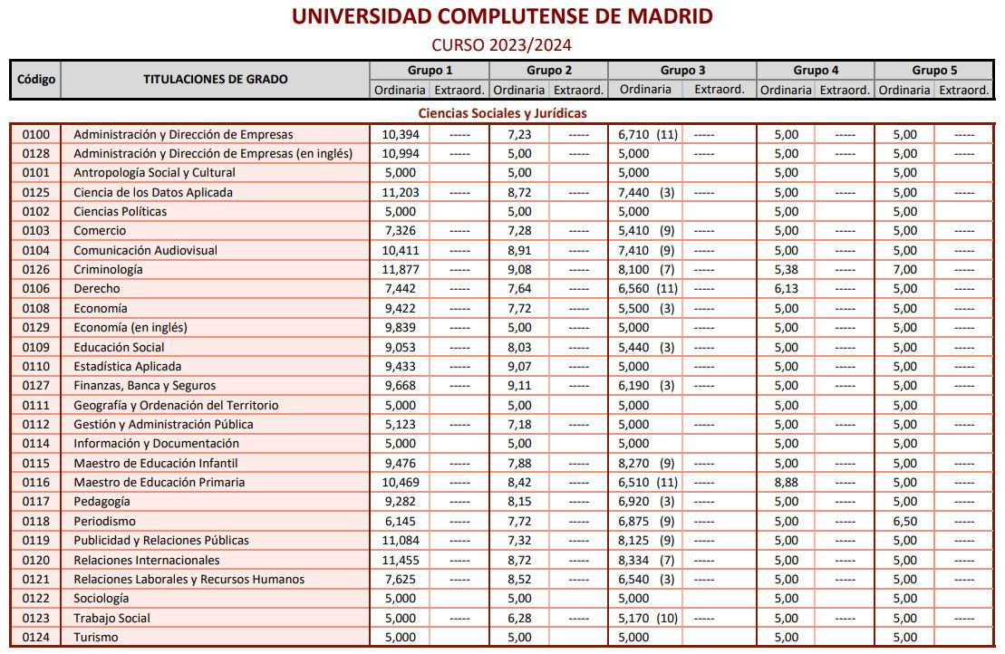
Notas de corte / Les seuils d’admission
Para volver a encontar todas las notas de corte / Pour retrouver toutes les notes seuils
https://liceofrancesmoliere.es/wp-content/uploads/2022/09/notas_de_corte_2022-2023.pdf

Slide 11
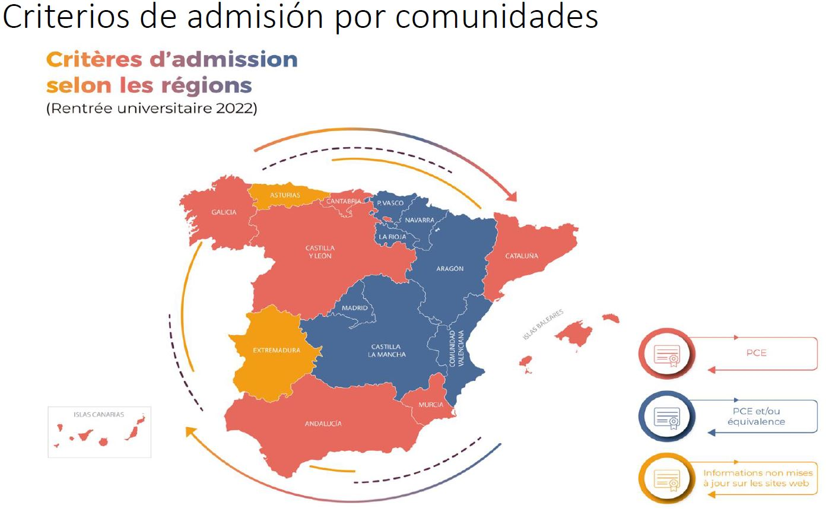
Criterios de admisión por comunidades / Critères d’admission par communauté
Dependiendo de la comunidad, los criterios de admisión pueden ser diferentes.
Selon les communautés les critères d’admission peuvent être différents !

Slide 12
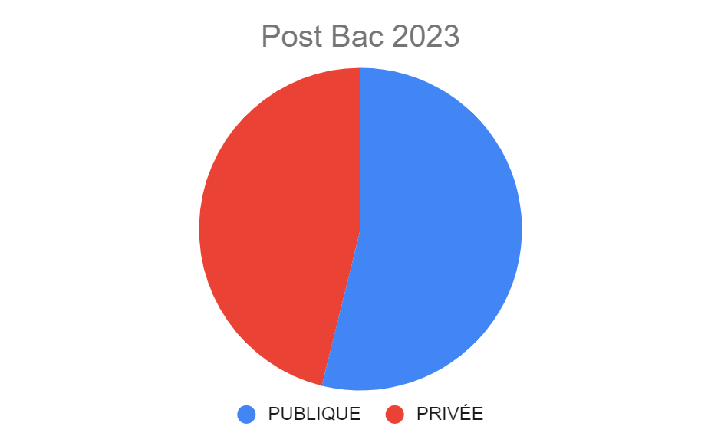
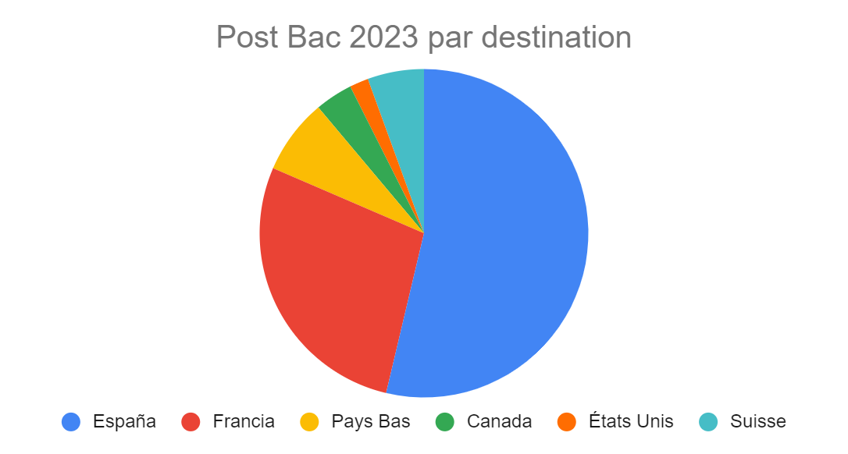
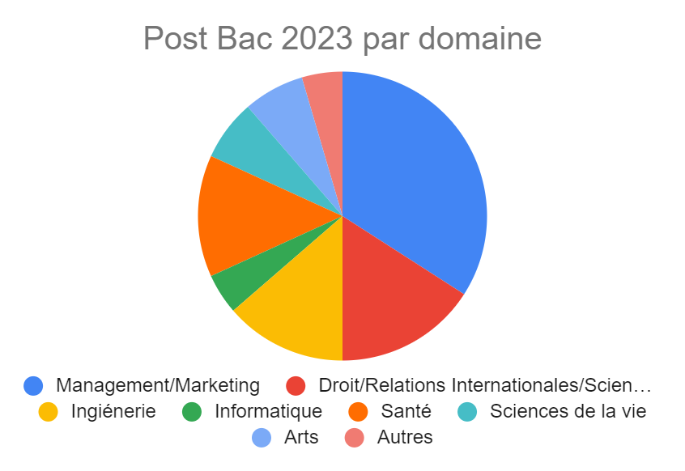
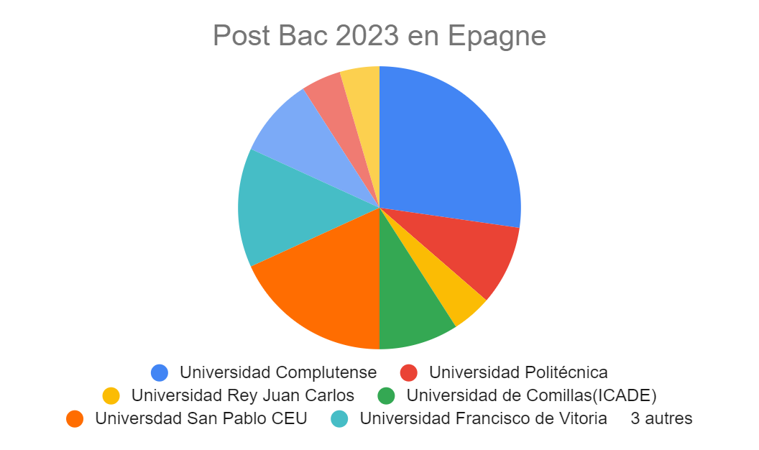
Estadísticas post-bac / Statistiques post bac

Slide 13



Acreditación de nivel de español / Validation du niveau d’espagnol
Requisitos de idioma para los títulos impartidos en lengua española. Los estudiantes con nacionalidad de países no hispanohablantes que además procedan del sistema educativo de un país cuya lengua no sea el español, deberán acreditar un nivel B2 en dicho idioma.
Este nivel de idioma español deberá haber sido certificado por alguno de los organismos reconocidos por ACLES y estar verificado y validado en la acreditación emitida por la UNED.
Exigences linguistiques pour les diplômes enseignés en espagnol. Les étudiants des pays non hispanophones qui proviennent également du système éducatif d'un pays dont la langue n'est pas l'espagnol doivent accréditer un niveau B2 dans cette langue.
Ce niveau d'espagnol doit avoir été certifié par l'un des organismes reconnus par l'ACLES et être vérifié et validé dans l'accréditation délivrée par l'UNED.
Association des centres de langues de l’enseignement supérieur https://www.acles.es/

Slide 14

  Páginas de interés /
  Des informations à retrouver :
  En el sitio web del Centro / Sur les site internet de l’établissement :
  ⮲ https://liceofrancesmoliere.es/fr/examens-et-resultats-academiques#apres
  Página la Comunidad de Madrid / Pages de la communauté de Madrid :
  ⮲ http://www.emes.es
  https://www.comunidad.madrid/servicios/educacion/universidades
Con cita previa / Sur rendez-vous :
Mme Gutierrez maria-isabel.gutierrez@lyceefrancaismoliere.es
M. Boira cpe@lyceefrancaismoliere.es
Mme Agathon stephanie.agathon@lyceefrancaismoliere.es

